Slide 1

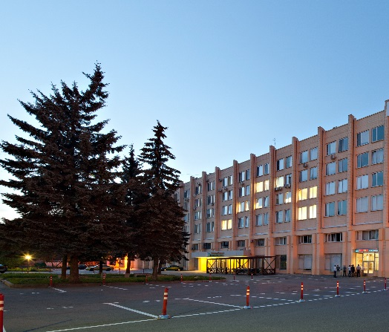
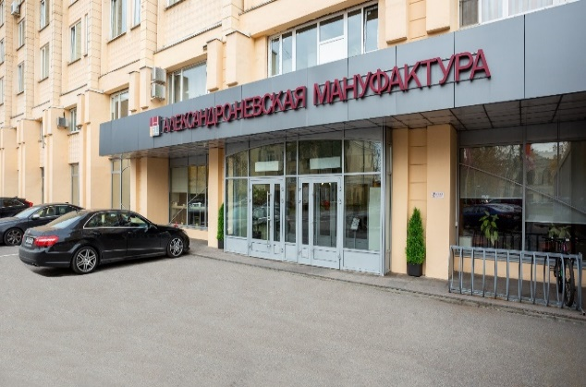
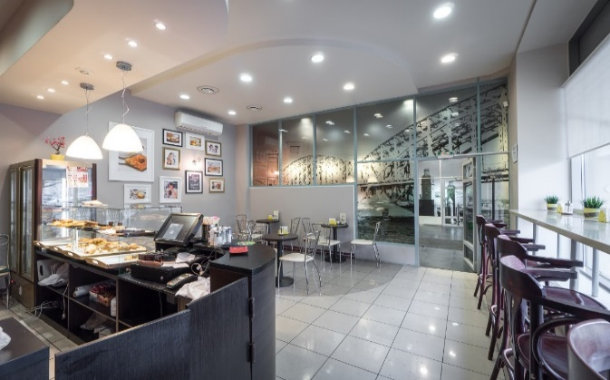
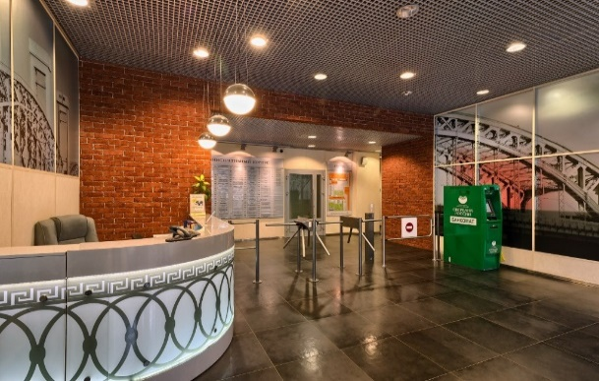
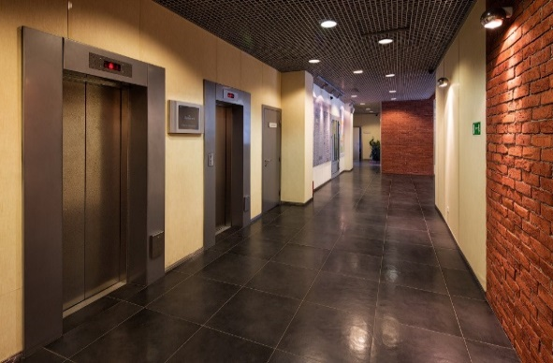
БЦ «Александро-Невская мануфактура»
Класс: В
Хорошая транспортная доступность: метро «Елизаровская» 7 мин. пешком, Невский проспект и Площадь Александра Невского - 5 мин. на машине, Кольцевая автодорога - 10 мин. на машине.
Автономное регулируемое отопление от собственной газовой котельной, пожарная сигнализация, несколько телеком-операторов на выбор.
Развитая инфраструктура: закрытая парковка, столовая, кафе, банкомат, клининговая компания.
Профессиональная управляющая компания: специально созданная Служба заботы об арендаторах берет на себя решение всех хозяйственных вопросов и обеспечивает максимально комфортные условия для ведения бизнеса.

Slide 2
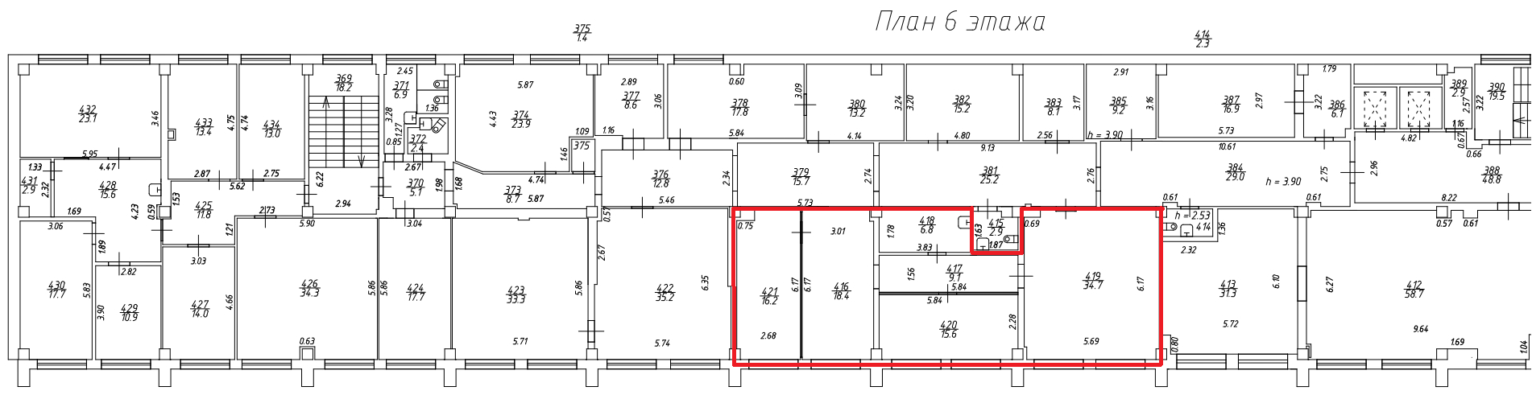
Расположение: 6 этаж
Общая площадь: 100,8 кв.м.
Технические характеристики: Кабинетная планировка. Стеклянные перегородки в двух офисах. Собственная кухонная зона с раковиной. Свежий ремонт. Кондиционеры. Высота потолков 3,8 метра. Окна увеличенные, выходят на пр.Обуховской обороны и благоустроенную внутреннюю территорию.
Условия аренды:
Тип договора: прямая аренда от юридического лица - собственника здания.
Срок договора: от 11 месяцев.
Предоставление юридического адреса: да, без дополнительной платы.
Арендная плата : 136 080 руб./мес. (1350руб./за 1 кв.м.), в т. НДС 20% и к/услуги.
Обеспечительный платеж: соответствует арендной плате за 2 месяца.
Отдельно оплачивается: телекоммуникационные услуги, клининг, паркинг.

Slide 3
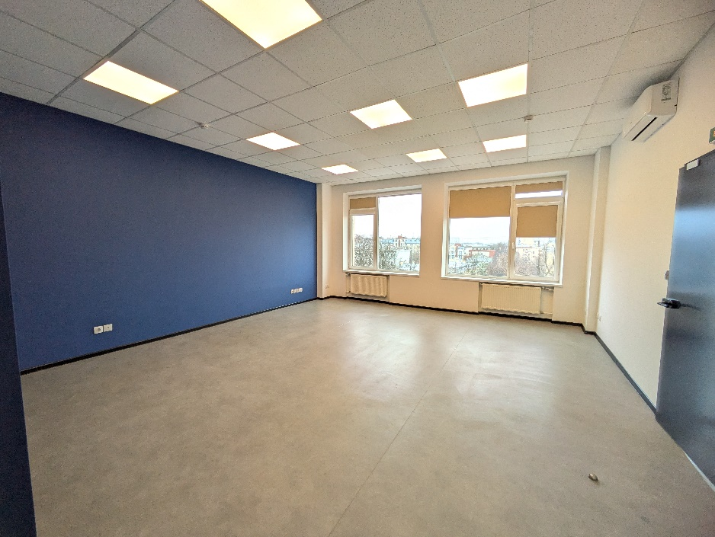
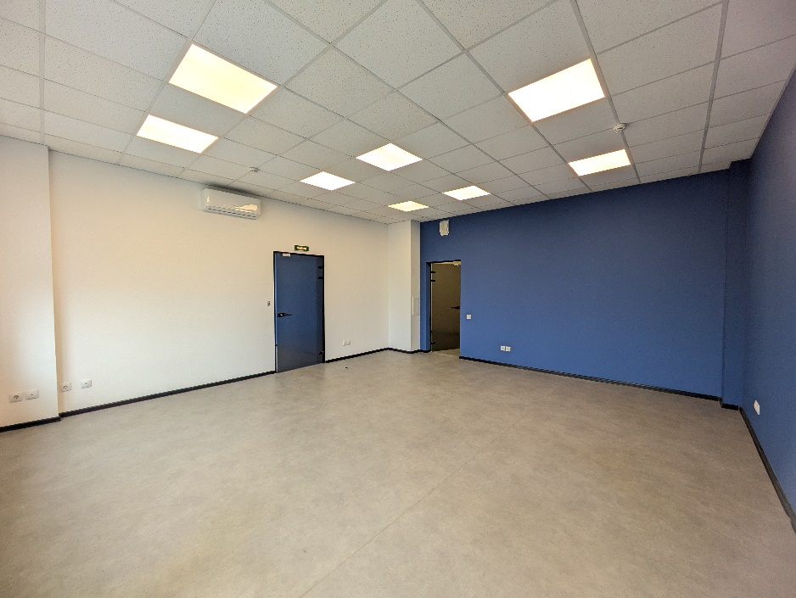
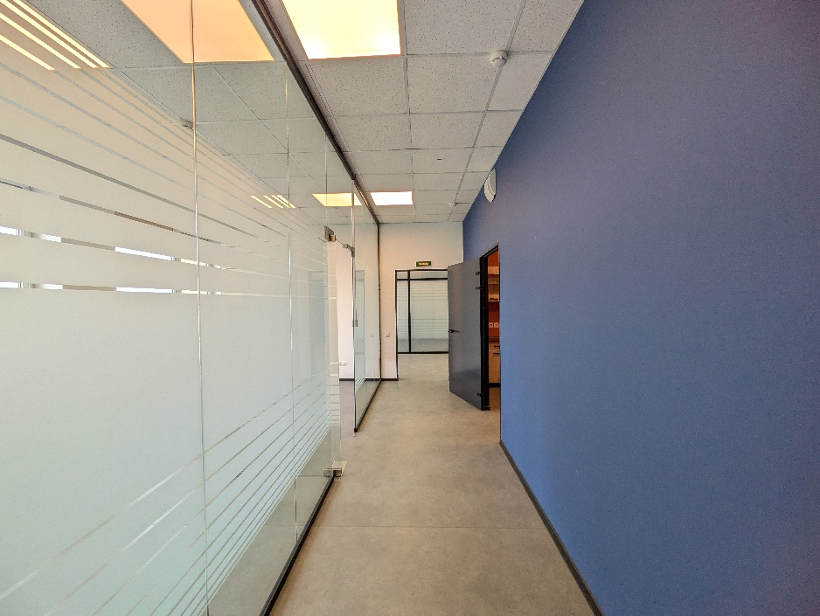
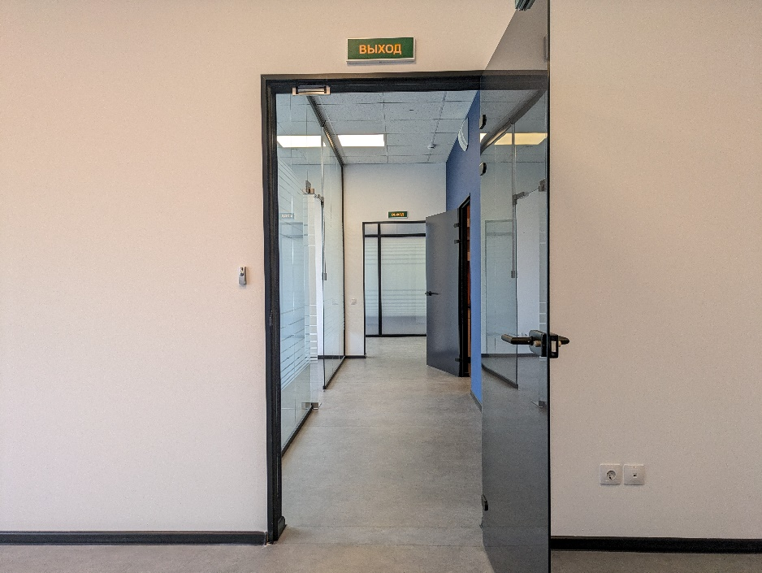
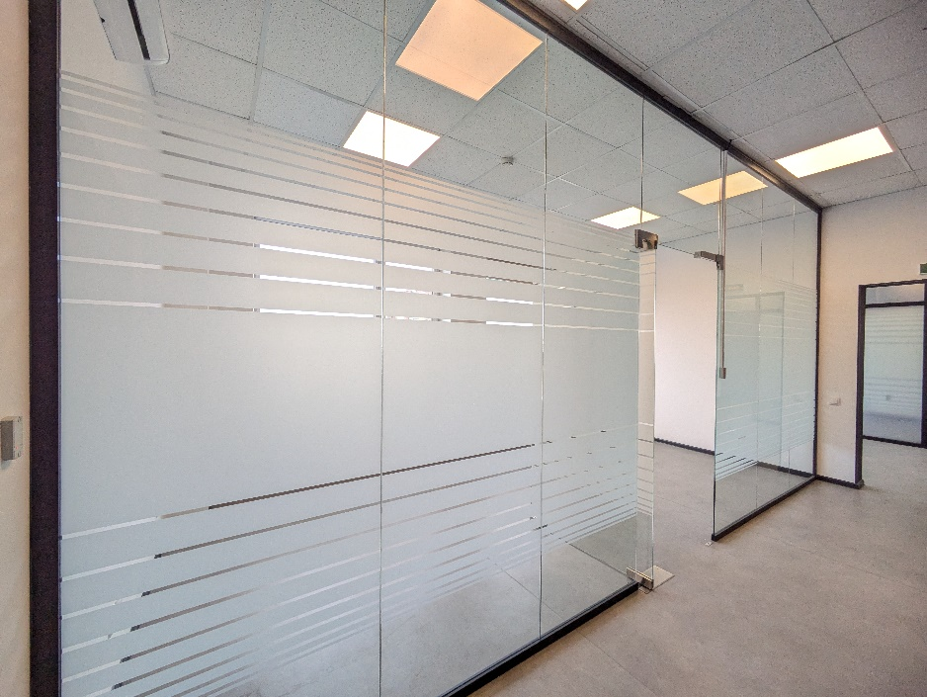
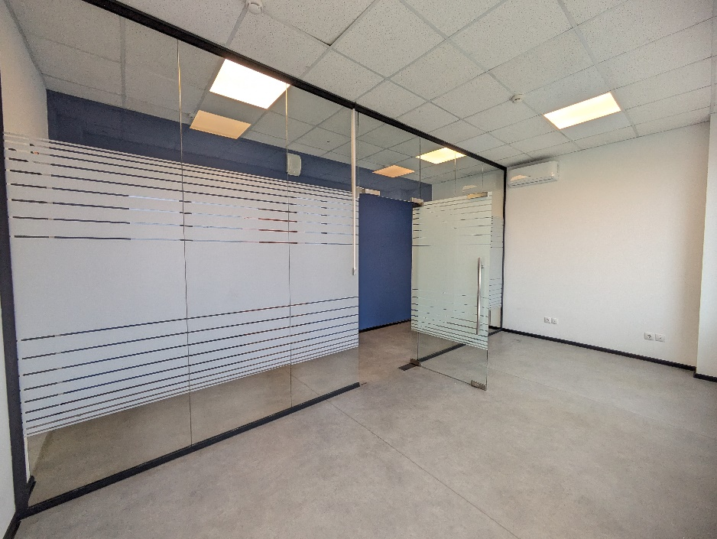

Slide 4
